Slide 1
Financial Control Soluções Tributárias
Alunos: Jonathan Luiz de Lara

Slide 2
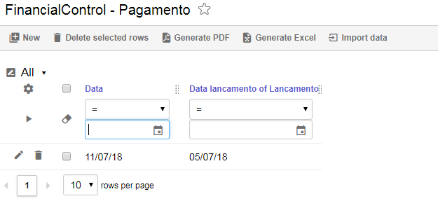
Projeto das telas

Slide 3
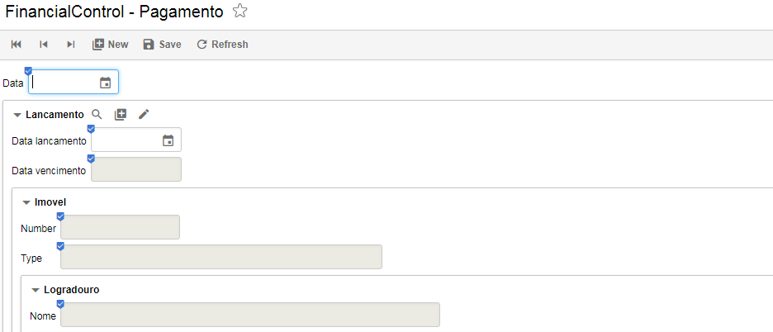
Projeto das telas

Slide 4
Requisitos funcionais
RF 01 - O sistema deve permitir o cadastramento de tributos;
RF 02 - O sistema deve permitir o cadastramento de contribuintes;
RF 03 - O sistema deve permitir o cadastramento de imóveis;
RF 04 - O sistema deve permitir lançar receitas;
RF 05 - O sistema deve permitir estornar receitas;
RF 06 - O sistema deve permitir realizar pagamento;
RF 07 – O sistema deve permitir estornar pagamento;
RF 08 – O sistema deve permitir a emissão de extrato financeiro.

Slide 5
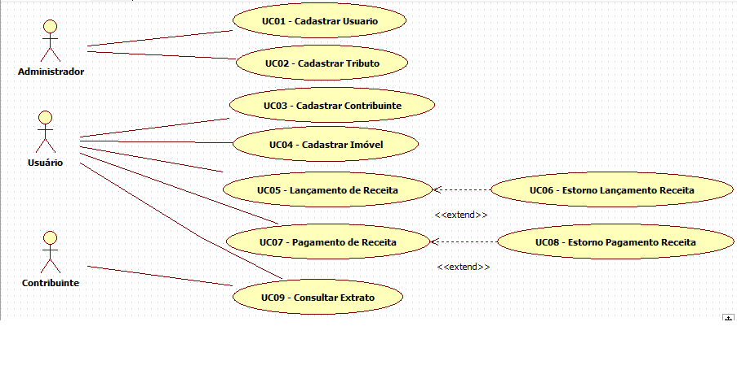
Diagrama Caso de uso

Slide 6
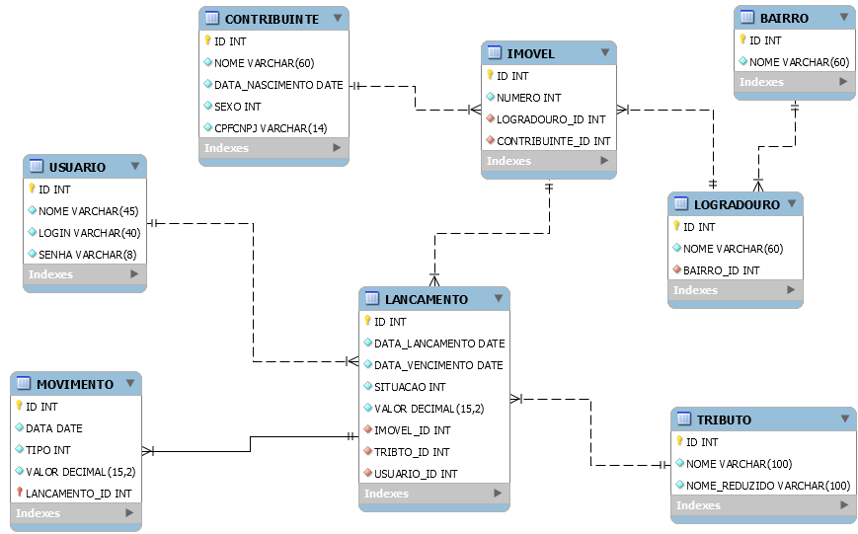
MER

Slide 7
Requisitos não funcionais
RNF 01 - O aplicativo deve ser desenvolvido em java;
RNF 02 – O aplicativo deve possuir uma interface que ajude no processo de negócio, dando agilidade ao mesmo.

Slide 8
Cronograma
Etapa 1
Previsto
realizado
Etapa 2
Previsto
realizado

Slide 9
Dificuldades encontradas até aqui
Não foi possível executar a aplicação usando o modelo de domínio. Os próprios exemplos contemplados na instalação não estão funcionando.

Slide 10
Estratégias para superação das dificuldades
Estudar mais profundamente o framework, caso o mesmo se mostre inviável será necessário mudar a estratégia e migrar para um novo framework.

